Slide 1
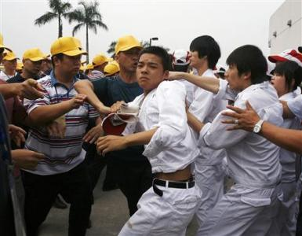
我们明天罢工

Slide 2
Honda Auto Parts Manufacturing
Foshan, Guangdong
Automatická převodovka – 80%
Management – Japonci → omezená komunikace
1800 zaměstnanců
  Stálí zaměstnanci
  Stážisti – 17-19, 50-80%

Slide 3
Stávka
Příčiny
  Nízké platy (zvýšení legálního lokálního minima)
  Rozdíl mezi platy Číňanů a Japonců
17.5.2010 – zastavení linky
Požadavky
  Všeobecné navýšení základního platu
  Demokratická volba podnikových odborů
Bez vědomí odborů či odborové centrály ACFTU
Média (http://www.youtube.com/watch?v=PzA9Cj4i-rQ)
Ustavení grassroot odborů, ale top-down
*Top-down: vyšší odborové stupně + management → grassroot odbory

Slide 4
Požadavek nových voleb – odmítnuto → následky:
Intervence ACFTU – přesvědčování – fyzická konfrontace 31.5.
Omezení medializace - důvody
Konec stávky 1.6.
  → reorganizace na třech úrovních (podnik, oddělení, produkční skupiny), volba N,P,P
  →vyjednávání výšky bonusu ke konci roku – 3.5 měsíční plat + 24% (268元); průzkum
Odbory – 17 zvolených zástupců + 13 pozorovatelů; 21 odborových skupin

Slide 5
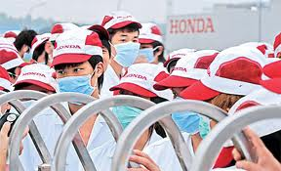
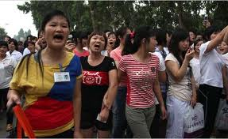

Slide 6
Přínos
Aktivizace a organizace běžných pracovníků (asertivita, komunikační kanály)
Demokratické odborové volby
Lepší povědomí o vlastních právech
Kolektivní reprezentace – garant zájmů, silnější vyjednávací pozice
Nezávislost odborů (personální)
Inspirace pro podobné akce
Redefinice role ACFTU
  Dohled nad formováním grassroot odborů a následné začlenění do struktury
  Poskytování know how

Slide 7
Role vyšších odborových stupňů
snaha se od nich distancovat
slib podpory grassroot odborům
podpora → závislost (kvůli nezkušenosti GR odborů)

Slide 8
Zdroje
Fan,Y.Q.; Gahan,P.: „What Are Chinese Unions Doing? Explaining Innovation & Change in Grassroots Unions.“ in http://www.academia.edu.
http://www.economist.com/node/16282233
http://www.clntranslations.org/article/56/honda
http://www.forbes.com/sites/china/2010/06/02/the-chinese-strike-at-honda/
http://www.reuters.com/article/2010/07/15/us-china-labour-idUSTRE66E12C20100715
http://www.manufacturing.net/news/2010/08/china-unions-rethink-role-after-labor-strikes
http://world.time.com/2012/07/08/a-labor-strike-in-southern-china-offers-hope-for-a-more-democratic-future/
http://www.bloomberg.com/news/2010-06-30/honda-workers-bypass-china-s-toothless-unions-fueling-wildcat-strikes.html
http://www.workers.org/2010/world/china_0715/
http://www.bbc.co.uk/news/10434079
http://www.labornotes.org/2010/12/auto-worker-strikes-china-what-did-they-win

